Slide 1
Notes:
BIENVENIDA Y ORACIÓN (9 minutos)
Dales a los estudiantes una calurosa bienvenida. Si hay demasiados estudiantes, puedes pedirles que compartan sus aludos en el chat. Después de los saludos personales, se puede compartir una bienvenida breve a la Lección 2.
Sean bienvenidos todos a la Lección 2 del curso “La Nación Elegida.” En la lección anterior escuchábamos sobre Moisés y como Dios le había llamado para una tarea importante, a liberar al pueblo de Israel de la esclavitud y llevarlos a adorar a Dios.
Hoy veremos como el faraón de Egipto se negó a dejar ir al pueblo de Israel. Pero Dios envió plagas para mostrar su poder y en la última plaga, Dios también instituyó la Pascua.
Hoy veremos el gran rescate del pueblo de Israel y también meditaremos en nuestro rescate de pecado por la muerte de Jesucristo en la cruz.

Slide 2
Oración
Notes:
Comience con la siguiente oración (o tu propia):
Amado Dios, haber escuchado sobre la primera pascua me ayuda a entender mejor que he sido salvado por medio de la sangre de Jesús.
El cordero de la pascua tenía que ser limpio y sin mancha. Y tú ofreciste a Jesús y su obediencia perfecta como mi Sustituto.
Ayúdame a creer en Jesús como mi Salvador, y a apreciar el perdón que él ganó para mí por medio de su muerte. Amén.

Slide 3
Lección 2
La Pascua
Éxodo 10:23-12:47

Slide 4
Objetivos de la Lección
Compartir preguntas de “Captar” para la historia del Éxodo.
Usar el método de las Cuatro “C” para leer y entender
Éxodo 10:23-12:47.
Examinar la conexión entra La Pascua y el Cordero de Dios Jesucristo.
Notes:
OBJETIVOS DE LA LECCIÓN (1 minuto)
Toma un minuto para presentarles los objetivos de la segunda lección.
1. Compartir preguntas de “Captar” para poder compartir la historia del Éxodo.
Usar el método de las 4 “C” para leer y entender Éxodo 10:23-12:47.
Examinar la conexión entre la Pascua y el Cordero de Dios Jesucristo.

Slide 5
Notes:
OBJETIVO 1: Compartir preguntas de “Captar para poder compartir la historia del Éxodo. (10 minutos)
Recordamos que un “Captar” es un gancho, un anzuelo para llamar la atención. Usamos un “Captar” para luego poder compartir una historia de la Biblia.
También recordamos que, en este curso, tenemos un gran enfoque en este paso de “Captar.” Deseamos compartir lo que estamos aprendiendo en este curso con los demás y la habilidad de hacer un “Captar” es el primer paso cuando tenemos oportunidades para compartir el amor de Dios con otros.
En la Lección 1, conversamos de como una pregunta puede servir como un “Captar” en grupos grandes o pequeños, o en momentos formales o informales.

Slide 6
CAPTAR
¿Qué pregunta podrías utilizar para “Captar” la atención de alguien, para luego contarle la historia del Éxodo?
Notes:
En la tarea para hoy día, les pedi crear un “Captar” para la historia de Éxodo 10:23-12:47. La tarea era: ¿Qué pregunta podrías utilizar para “Captar” la atención de alguien, para luego contarle la historia del Éxodo? Les invito a compartir sus ideas ahora.
De a los estudiantes un momento para reflexionar y compartir. Algunos ejemplos son:
¿Qué significa tener un corazón duro?
¿Puedes pensar en un momento de la historia en el que una nación fue salvada?
¿Qué significa ser salvo?
¿Has oído de la historia de las 10 plagas?
Si una enfermedad mortal estuviera entrando a tu ciudad y te dijeran da una acción especial, qué podrías hacer para salvarte a ti y a tu familia de esta enfermedad, ¿lo harías?
Una pregunta de “Captar” nos ayuda a abordar un tema de la Palabra de Dios con los demás. Después de conversar sobre la pregunta, menciona que deseas compartir una historia con ellos que corresponde con la pregunta.

Slide 7
Objetivos de la Lección
Compartir preguntas de “Captar” para poder compartir la historia del Éxodo.
Usar el método de las Cuatro “C” para leer y entender
Éxodo 10:23-12:47.
Examinar la conexión entre la Pascua y el Cordero de Dios Jesucristo.
Notes:
OBJETIVOS DE LA LECCIÓN (1 minuto)
Toma un minuto para presentarles los objetivos de la segunda lección.
1. Compartir preguntas de “Captar” para poder compartir la historia del Éxodo.
Usar el método de las 4 “C” para leer y entender Éxodo 10:23-12:47.
Examinar la conexión entre la Pascua y el Cordero de Dios Jesucristo.

Slide 8
1
CAPTAR
Las
4 C
2
3
4
Notes:
OBJETIVO 2: Usar el método de las 4 “C” para leer y entender Éxodo 10:23-12:47.
Captar (5 minutos)
Explique que, en Academia Cristo, usamos el método de las 4 “C” para leer, entender, aplicar, y compartir la Palabra de una forma Cristocéntrica. El primer paso del método de las 4 “C” es Captar.

Slide 9
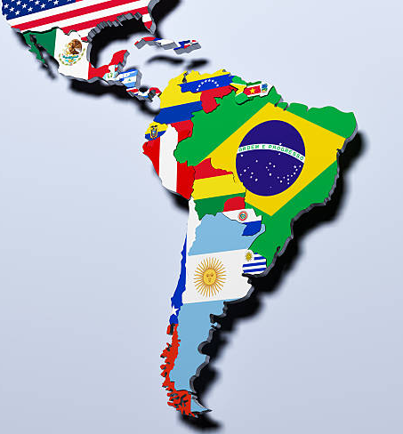
CAPTAR
Notes:
Ahora voy a demostrar otra manera de hacer un “Captar.”
También se puede utilizar un dicho o costumbre común de la cultura para captar la atención.

Slide 10
CAPTAR
Los recordatorios
Notes:
Por ejemplo:
Los recordatorios son importantes en nuestra vida. Se escogen fechas para no olvidar eventos que tuvieron un impacto en nuestras vidas. Estas fechas nos recuerdan la felicidad y cosas que pasaron durante ese día.
Días de Fiestas Patrias, aniversarios, celebraciones de cumpleaños, son algunos ejemplos. En Quito, para recordar el Viernes Santo, tienen La Procesión del Jesús de Gran Poder que atrae un montón de gente y recorre las calles principales de la ciudad. También en Ecuador, en la Semana Santa, tienen la costumbre de comer la Sopa llamada La Fanesca.
Estamos seguros de que cada una de ustedes pueden identificar recordatorios importantes que hacen en su familia o país.
Hoy veremos como Dios estableció una fecha importante, un recordatorio para su pueblo. Hoy veremos como Dios rescató a su pueblo de la esclavitud e instituyó La Pascua, como un evento para recordar por los siglos Su mano salvadora.

Slide 11
1
CAPTAR
Las
4 C
2
CONTAR
3
4
Notes:
Contar (5 minutos)
Explique que el segundo paso del método de las 4 “C” es Contar. Es el momento para leer la historia bíblica directamente de la Biblia o contarla en sus propias palabras. La Palabra de Dios es viva, eficaz y la autoridad en nuestras vidas.

Slide 12
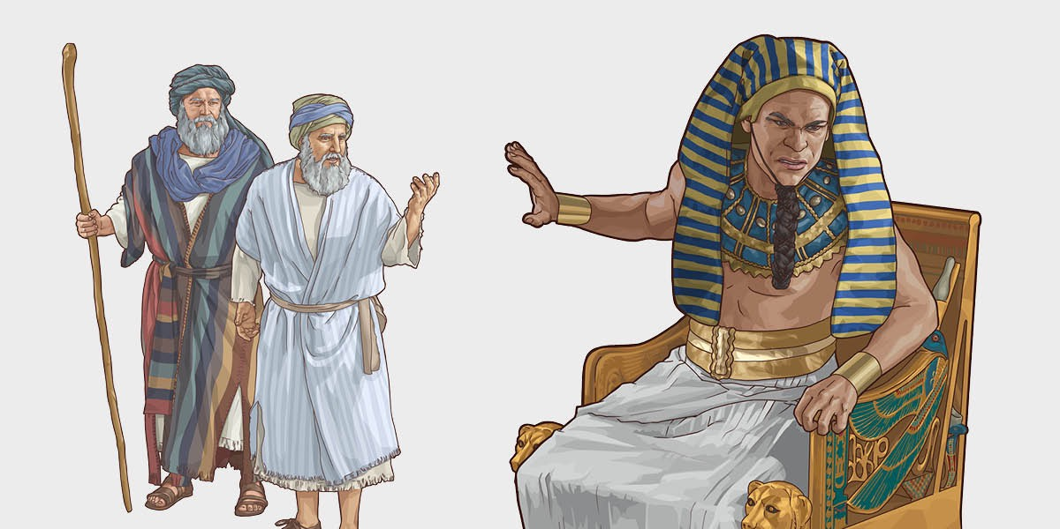
Notes:
Contexto: Cuando Moisés vino al faraón con la petición de Dios, el faraón se negó una y otra vez a dejar ir al pueblo de Israel. Así que Dios envió diez plagas que azotaran al pueblo de Egipto.
Éxodo 10:23
Empezamos la historia durante la plaga de tinieblas – durante tres días todo Egipto se cubrió de densas tinieblas, pero todos los hijos de Israel tenían luz en sus casas.
Encontramos a Moisés hablando con el faraón que con corazón duro no quiso dejarlos ir.
Éxodo 11 La muerte de los primogénitos egipcios
El Señor mando al pueblo a pedir a sus vecinos alhajas de oro y plata y el Señor hizo que los egipcios vieran al pueblo con buenos ojos.
Así que Moisés dijo: “Así ha dicho el Señor: “A medianoche pasaré a través de todo Egipto, y todos los primogénitos egipcios morirán, desde el primogénito del faraón hasta el de la sierva y también todas las primeras crías de los animales… pero entre los hijos de Israel, ni un perro moverá su lengua contra ellos para que sepan que el Señor hace diferencia entre los egipcios y los israelitas. Y todos estos siervos se humillarán ante mí, y con el rostro inclinado delante de mí dirán: Vete de aquí, tú y todo el pueblo que te sigue. Después de esto yo saldré.

Slide 13
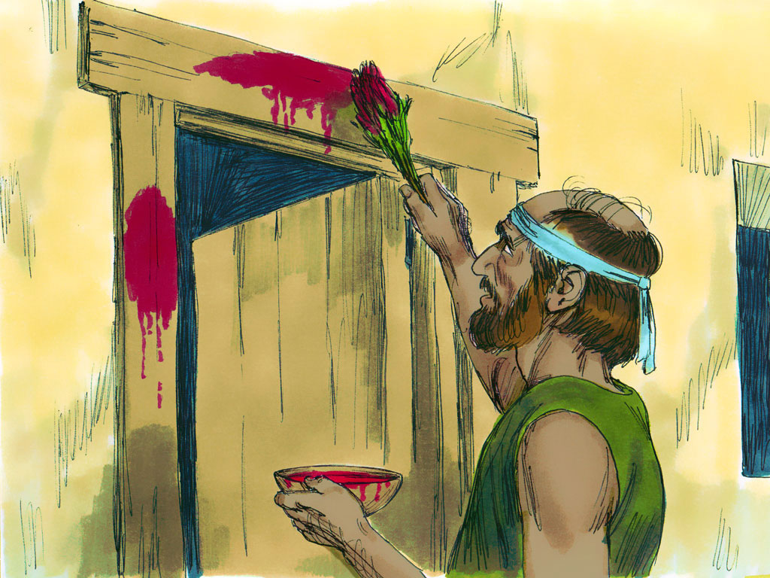
Notes:
Éxodo 12 La Pascua
El Señor habló con Moisés y Aarón
El día diez de este mes, cada uno de ustedes debe tomar un cordero por familia, según el número de personas. El animal debe ser macho, de un año y sin ningún defecto, y lo tomarán de las ovejas o de las cabras. Lo apartarán hasta el día catorce de este mes, y toda la congregación de Israel lo sacrificará entre la tarde y la noche.
Tomarán un poco de sangre y la pondrán en los dos postes y en el dintel de las casas donde lo vayan a comer.
Lo comerán, asado al fuego, acompañando la carne con panes sin levadura y hierbas amargas.
Debe comer el cordero vestidos y calzados, y con el bordón en la mano, y comerlo de prisa.
Se trata de la Pascua del Señor. Esa noche yo, el Señor, pasaré por la tierra de Egipto y heriré de muerte a todo primogénito egipcio y también dictaré sentencia contra todos los dioses de Egipto. La sangre en las casas donde ustedes se encuentren les servirá de señal, pues yo veré la sangre y seguiré adelante, y no habrá entre ustedes ninguna plaga de mortandad.
Este día deberán recordarlo y celebrarlo generación tras generación en honor del Señor.
Y cuando sus hijos les preguntaren: “Qué sentido tiene para ustedes este estatuto?”, ustedes les responderán: “Se trata del sacrificio que se ofrece al Señor como recuerdo de la pascua, es decir, cuando en Egipto el Señor pasó por alto las casas israelitas y nos salvó la vida, pero hirió de muerte a los egipcios.”
Los israelitas fueron y cumplieron con todo lo que el Señor les había ordenado a Moisés y a Aarón.

Slide 14
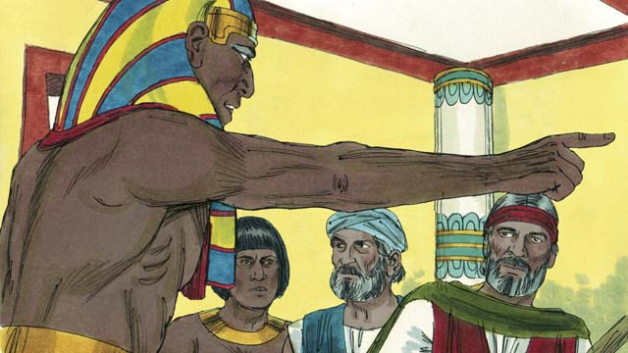
Notes:
Muerte de los primogénitos
A la medianoche, el Señor hirió de muerte a todos los primogénitos en la tierra de Egipto.
En todo Egipto hubo un gran clamor
Esa misma noche el faraón mandó llamar a Moisés y a Aarón, y les dijo: “Apártense de mi pueblo, ustedes y los hijos de Israel, y vayan a servir al Señor. Llévense también sus ovejas y sus vacas y váyanse. Y bendíganme también a mí.”
Los Egipcios les daban a los israelitas todo lo que les pedían – alhajas de oros y plata y vestidos.

Slide 15
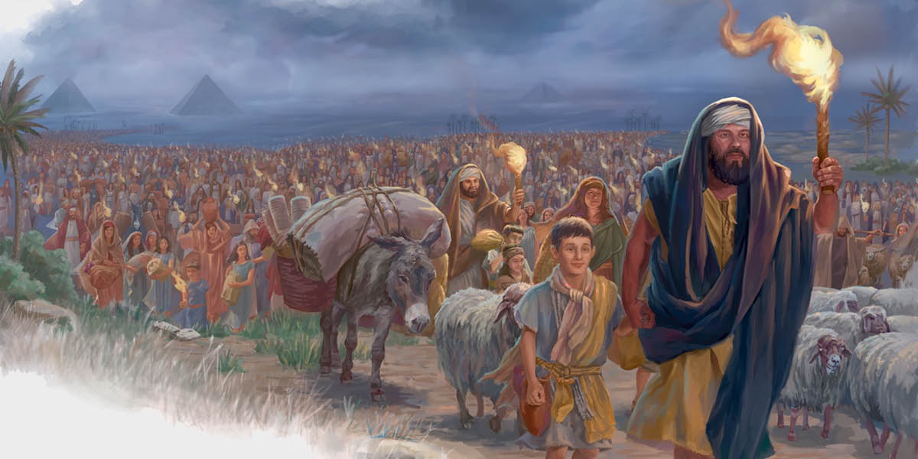
Notes:
Los israelitas salen de Egipto
Los israelitas salieron. Eran unos seiscientos mil hombres de a pie, sin contar a los niños.
Los israelitas vivieron en Egipto cuatrocientos treinta años.

Slide 16
1
CAPTAR
Las
4 C
2
CONTAR
3
CONSIDERAR
4
Notes:
Considerar (10 minutos)
Explica que el tercer paso del método de las 4 “C” es Considerar. Son seis preguntas que nos ayudan a considerar o repasar la historia en detalle. Este paso nos da la base del conocimiento para que la apliquemos bien.

Slide 17
CONSIDERAR
1. ¿Quiénes son los personajes de esta historia?
Notes:
1. ¿Quiénes son los personajes de esta historia?
Los hijos de Israel (10:23) “Eran unos seiscientos mil hombres de a pie.” (12:37)
El faraón (10:24)
Moisés (10-:24)
Los egipcios (11:3)
El Señor (11:1)
Los primogénitos egipcios (11:5)
Siervos de los egipcios (11:8)
Aarón (11:10)
Los ancianos de Israel (12:21)
El ángel exterminador (12:23)
Los hijos de los israelitas (12:24-27)

Slide 18
CONSIDERAR
¿Quiénes son los personajes de esta historia?
¿Cuáles son los objetos (o animales) de esta historia?
Notes:
2. ¿Cuáles son los objetos de esta historia?
La luz en las casas de los hijos de Israel durante la plaga de tinieblas (10:23)
Los ganados de los Israelitas (10:24)
Alhajas de oro y plata (11:2)
Un cordero macho, de un año y sin ningún defecto (12:5)
La sangre del cordero que los israelitas pusieron en los dos postes y en el dintel de sus casas (12:7)
Carne al fuego, panes sin levadura y hierbas amargas (12:8)
Vestidos y calzados y bordones (12:11)
Manojo de hisopo (12:22)
La masa (12:39)

Slide 19
CONSIDERAR
¿Quiénes son los personajes de esta historia?
¿Cuáles son los objetos (o animales) de esta historia?
¿Dónde ocurrió la historia?
Notes:
3. ¿Dónde ocurrió la historia?
En la tierra de Egipto (11:3)
Los israelitas partieron de Ramesés a Sucot (12:37)

Slide 20
CONSIDERAR
¿Quiénes son los personajes de esta historia?
¿Cuáles son los objetos (o animales) de esta historia?
¿Dónde ocurrió la historia?
¿Cuándo ocurrió la historia?
Notes:
4. ¿Cuándo ocurrió la historia?
Después de 430 años en Egipto (12:40)

Slide 21
CONSIDERAR
¿Quiénes son los personajes de esta historia?
¿Cuáles son los objetos (o animales) de esta historia?
¿Dónde ocurrió la historia?
¿Cuándo ocurrió la historia?
¿Cuál es el problema?
Notes:
5. ¿Cuál es el problema?
El faraón no dejo salir de su país a los hijos de Israel.

Slide 22
CONSIDERAR
¿Quiénes son los personajes de esta historia?
¿Cuáles son los objetos (o animales) de esta historia?
¿Dónde ocurrió la historia?
¿Cuándo ocurrió la historia?
¿Cuál es el problema?
¿Se soluciona el problema?
Notes:
6. ¿Se soluciona el problema?
Con la sangre del Cordero de la Pascua, Dios salva a los primogénitos israelitas.
Por enviar la décima plaga, el duro corazón del Faraón los deja ir.

Slide 23
1
CAPTAR
Las
4 C
2
CONTAR
3
CONSIDERAR
4
CONSOLIDAR
Notes:
Consolidar (10 minutos)
Explica que el cuarto paso del método de las 4 “C” es Consolidar. Es este paso, hacemos cuatro preguntas para dar firmeza, o aplicar la Palabra de Dios a nuestros corazones y a nuestras vidas. Las preguntas nos guían usar la ley y el evangelio correctamente.

Slide 24
Consolidar
1. ¿Cuál es el punto principal de
la historia?
Notes:
1. ¿Cuál es el punto principal de la historia?
Dado que el Faraón rechazó dejar a los israelitas salir de Egipto, Dios los castigaría matando al primogénito de todas las familias de Egipto, evento que se llamaría la Pascua.

Slide 25
Consolidar
2. ¿Qué pecado veo en esta historia
y confieso en mi vida?
Notes:
2. ¿Qué pecado veo en esta historia y confieso en mi vida?
El faraón endureció su corazón contra la palabra de Dios dará por Moisés, y por tanto sufrió un fuerte castigo. Nosotros somos tentados a portarnos como el faraón.

Slide 26
Consolidar
3. ¿En qué versos y palabras de
esta historia veo el amor de Dios
hacia mí?
Notes:
3. ¿En qué versos y palabras de esta historia veo el amor de Dios para conmigo?
Dios rescató a su Pueblo Israel de su esclavitud
11:1 Envió las plagas “Después de eso, él los dejará ir de aquí, y esa expulsión será definitiva.”
12:13 “La sangre en las casas donde ustedes se encuentren les servirá de señal, pues yo veré la sangre y seguiré adelante, y no habrá entre ustedes ninguna plaga de mortandad.”
12:37 “Los israelitas partieron… eran unos seiscientos mil hombres.”
Dios provee
11:2 “para que todos, hombres y mujeres, les pidan a sus vecinos y vecinas alhajas de oro y plata.”
11:3 “y el Señor hizo que los egipcios vieran al pueblo con buenos ojos.
La Pascua que Dios instituyó nos hace pensar en el gran sacrifico que hizo Dios para librarnos de los pecados y la muerte eterna.

Slide 27
Consolidar
4. ¿Qué pediré que Dios obre en mí para poner en práctica su Palabra?
Notes:
4. ¿Qué pediré que Dios obre en mi para poner en práctica esta palabra de Dios?
Que escuchemos a la palabra de Dios y respetemos su voluntad

Slide 28
Objetivos de la Lección
Compartir preguntas de “Captar” para poder compartir la historia del Éxodo.
Usar el método de las Cuatro “C” para leer y entender Éxodo 10:23-12:47
Examinar la conexión entre la Pascua y el Cordero de Dios Jesucristo.
Notes:
OBJETIVOS DE LA LECCIÓN (1 minuto)
Toma un minuto para presentarles los objetivos de la primera lección.
1. Compartir preguntas de “Captar” para poder compartir la historia del Éxodo.
Usar el método de las 4 “C” para leer y entender Éxodo 10:23-12:47.
Examinar la conexión entre la Pascua y el Cordero de Dios Jesucristo.

Slide 29
Cristo céntrico
Toda la Escritura
se centra en Cristo
Notes:
OBJETIVO 3: Examinar la conexión entre la Pascua y el Cordero de Dios Jesucristo (10 minutos)
Toda la Escritura se centra en Cristo.
Jesús mismo lo enfatizó que tanto el Antiguo como el Nuevo testamento apuntan a él (Juan 5:39; Lucas 24:27; Juan 16:14).
Pedro en sus sermones y epístolas, insistió en que todo el Antiguo Testamento apunta a Cristo (Hechos 3:18-24, 10:42-43; 1 Pedro 1:10-12).
Pablo también en todas sus epístolas centra su mensaje en Cristo (1 Corintios 2:2; Efesios 2:20; 2 Timoteo 3:15).
Por eso, en cada Escritura, hagamos la pregunta: ¿Qué tiene que ver esta palabra de Dios con Jesús y la salvación que él me dio?
Incluso cuando nos encontramos con un pasaje de dura ley recordamos de que Jesús siempre es el que cumplió con la ley en nuestro lugar.
Juan 14:6 Yo soy el camino, la verdad y la vida – le contestó Jesús, Nadie llega al Padre sino por mí.

Slide 30
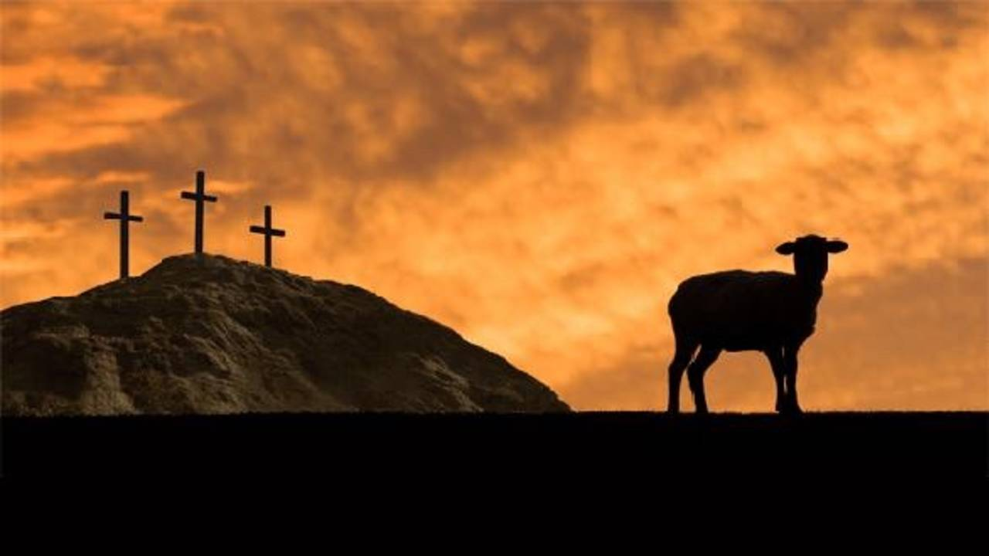
Notes:
En nuestra lección de hoy, podemos ver claramente la conexión entre el Antiguo Testamento y Jesucristo, entre la Pascua y la cruz.
Porque la Pascua que Dios instituyó nos hace pensar en el gran sacrifico que hizo Dios para librarnos de los pecados y la muerte eterna.
En el Nuevo Testamento, Juan el Bautista llamó a Jesús “el cordero de Dios que quita el pecado del mundo.” (Juan 1:29)

Slide 31
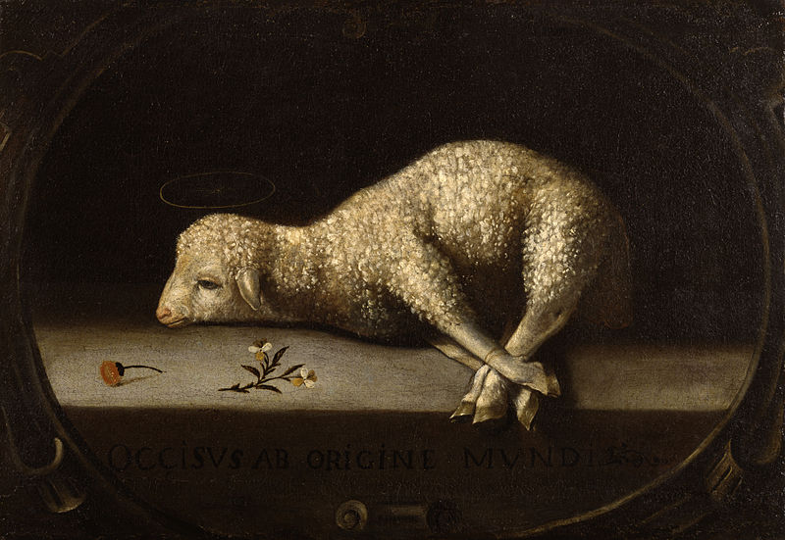
Notes:
Podemos ver un paralelo entre la Pascua y la crucifixión de Jesús:
El cordero no tenía mancha; Jesucristo no tenía la mancha del pecado.
El cordero era inocente; Jesucristo era inocente y no merecía la muerte. Pero tenía que ser santo para poder atribuir a nosotros su obediencia santa a la ley de Dios.
La sangre del cordero puesto en los postes de la casa señaló al Ángel de Dios que debía de pasar sobre la casa de los creyentes sin matar a sus primogénitos; la sangre de Jesús señala a Dios que perdone los pecados de los que creen en Jesús, como dice la Biblia: “La sangre de su Hijo Jesucristo nos limpia de todo pecado.” (1 Juan 1:7)
La hierba amarga nos hace pensar en lo amargo que sufrimos en este mundo porque vivimos en un mundo caído en pecado
El pan sin levadura nos hace pensar en la vida de un cristiano que, por gratitud a Dios intenta no manifestar la levadura del pecado.
Los israelitas fueron librados de la esclavitud; nosotros somos librados de la condena eterna del pecado.

Slide 32
1 Corintios 5:7
Nuestra pascua, que es Cristo, ya ha sido sacrificado por nosotros.
Notes:
1 Corintios 5:7 Nuestra pascua, que es Cristo, ya ha sido sacrificado por nosotros.

Slide 33
1 Pedro 2:18-19
Ustedes saben que fueron rescatados de una vida sin sentido, la cual heredaron de sus padres; y que ese rescate no se pagó con cosas corruptibles, como el oro y la plata, sino con la sangre preciosa de Cristo, sin mancha y sin contaminación, como la de un cordero, que ya había sido destinado desde antes de que Dios creara el mundo, pero que se manifestó en estos últimos tiempos por amor a ustedes.
Notes:
1 Pedro 2:18-19 Ustedes saben que fueron rescatados de una vida sin sentido, la cual heredaron de sus padres; y que ese rescate no se pagó con cosas corruptibles, como el oro y la plata, sino con la sangre preciosa de Cristo, sin mancha y sin contaminación, como la de un cordero, que ya había sido destinado desde antes de que Dios creara el mundo, pero que se manifestó en estos últimos tiempos por amor a ustedes.
Vemos cómo el cordero pascual señalaba claramente a Cristo, el Cordero de Dios, nuestro único Redentor, que dio su vida como sacrificio por los pecados del mundo.

Slide 34
El tema principal: Salmo 27:1
El Señor es mi luz y mi salvación; ¿a quién podría yo temer? El Señor es la fortaleza de mi vida; ¿quién podría infundirme miedo?
Notes:
CONCLUSIÓN Y ORACIÓN
Hoy vimos la mano salvadora de Dios en el Éxodo y también en Jesús como nuestro cordero pascual.
¿Y que podemos decir en respuesta? Salmo 27:1 El Señor es mi luz y mi salvación; ¿a quién podría yo temer? El Señor es la fortaleza de mi vida; ¿quién podría infundirme miedo?

Slide 35
Tarea para la Lección 3
Vea el video
Lea Éxodo 19-20:21
¿Qué dicho o costumbre común podrías utilizar para “Captar” la atención, para luego contar la historia de Monte Sinaí?
Notes:
Encargar la tarea
Vea el siguiente video de instrucción para la Lección 3: https://www.youtube.com/watch?v=ZMX2-6ex81k
Lea Éxodo 19:1-20:21 en sus Biblias
¿Qué dicho o costumbre común podrías utilizar para “Captar” la atención, para luego contar la historia del Monte Sinaí?

Slide 36
Bendición
El Señor te bendiga y te guarde. Haga el Señor resplandecer su rostro sobre ti y tenga de ti misericordia. Vuelva el Señor su rostro a ti, y te conceda la paz. Amén. (Números 6:24-26)
Notes:
2. Compartir la oración de clausura o la bendición
3. Despedida

Slide 37
¿Fue la amenaza de Dios demasiado áspera?
Notes:
4. ¿Fue la amenaza de Dios demasiado áspera?
Recordamos que Dios les había dado al Faraón y a los egipcios muchas advertencias severas por medio de estas plagas durante un largo período de tiempo. Aunque el Señor había aumentado la severidad de estas plagas, el Faraón solamente se puso más terco que nunca. Dios es lleno de gracia y misericordia, lento para la ira. Pero viene el momento en que tiene que actuar en su justicia perfecta y llevar a cabo sus amenazas de retribución divina.
Esto mismo se aplica a toda la humanidad. Muchas veces la gente pregunta, ¿“Cómo es posible que un Dios amoroso condene a las personas a un castigo eterno?” Parece que no creen que tal cosa pueda ser posible. Sin embargo, un Dios que habla en serio en cuanto a su promesa de salvación es igualmente serio en cuanto a su amenaza de castigar toda desobediencia.
Juan 3:16-18» Porque de tal manera amó Dios al mundo, que ha dado a su Hijo unigénito, para que todo aquel que en él cree no se pierda, sino que tenga vida eterna. Porque Dios no envió a su Hijo al mundo para condenar al mundo, sino para que el mundo sea salvo por él. El que en él cree, no es condenado; pero el que no cree, ya ha sido condenado, porque no ha creído en el nombre del unigénito Hijo de Dios.

Slide 38
¿Un corazón duro
Notes:
5. Un corazón duro
Por medio de palabra y obra, Moisés claramente hizo saber que estas plagas eran hechos del todopoderoso Dios. El Faraón nunca reconoció esto en su corazón. Él suplicaría misericordia mientras buscaba alivio. Mas tan pronto como llegaba este alivio “endurecía su corazón” y persistía en su dureza hasta que Dios mismo selló su condenación.
También hoy con frecuencia sucede que las personas actúan en desafío a Dios precisamente como lo hizo el Faraón. Es clara que la advertencia que hay en este texto contra la indiferencia persistente. Por medio del proceso del repetido endurecimiento de su corazón tales personas ya no pueden oír el llamamiento de Dios al arrepentimiento. Siempre cabe la palabra de advertencia de Dios: “Si ustedes oyen hoy su voz, No endurezcan su corazón, como cuando me provocaron.” (Hebreos 3:15)
Dios penetra en el pétreo corazón y lleva a las personas a la fe. Pero, existe la advertencia de que no sabemos cuánto tiempo más de gracia nos dará Dios. No debemos jugar con el tiempo de gracia.

